Slide 1
Вінницький національний технічний університет
Інститут інформаційних технологій та комп’ютерної інженерії
Кафедра обчислювальної техніки
Освітньо-кваліфікаційний рівень спеціаліст
Спеціальність 7.05010201 - “Комп’ютерні системи та мережі”
Презентація дипломної роботи на тему :
«Розробка бази даних для центру медичних катастроф м.Вінниці »
Студент: Єгоров Віктор Арнольдович
Керівник
к.т.н., доц. Колесник І.С.
Рецензент
к.т.н., доц. Войтович О.П.

Slide 2
Метою дипломної роботи є створення бази даних для підвищення оперативності та якості прийняття рішень центром медицини катастроф.
Завдання дипломної роботи:
1.Аналіз діяльності розглянутого підприємства
2.Виявлення проблемних моментів.
3.Розробка та перевірка оптимальної логіки
процесу:
- реєстрації звернення абонента;
- обробки звернення абонента.
4.Розробка бази та додатків до неї.
5.Розробка оптимальної звітної інформації.
6.Розрахунок економічних показників проекту.

Slide 3
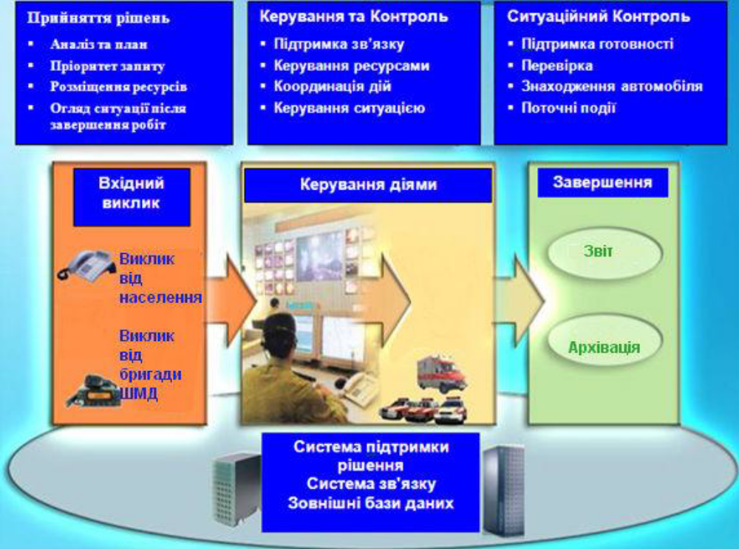
Національний проект «Вчасна допомога»

Slide 4
Основні складові інформаційної системи:
центр обробки телефонних викликів (Call-centre);
обчислювальній центр або дата-центр (Data-centre) – сукупність серверів:
- сервер централізованої бази даних;
- сервер геоінформаційної системи (ГІС) – карти та пов’язані набори даних;
- сервер зв’язку.

Slide 5
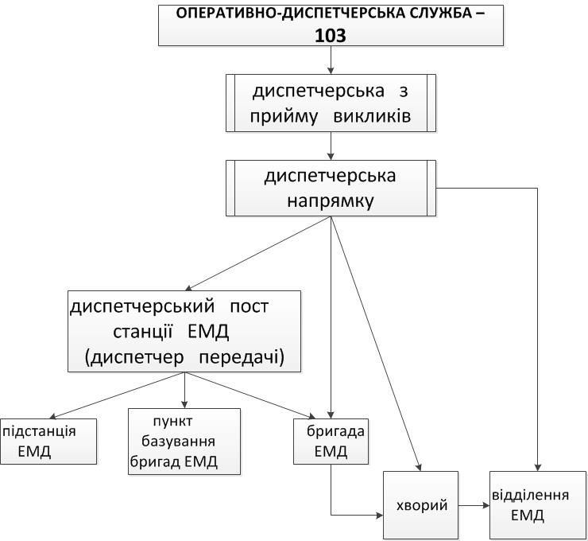
Класифікація
викликів:
- виклик-виїзд 103
- виклик-виїзд лікарів- консультантів
- виклик-виїзд надзвичайні ситуації
- виклик-виїзд /кровь,
ато …/

Slide 6
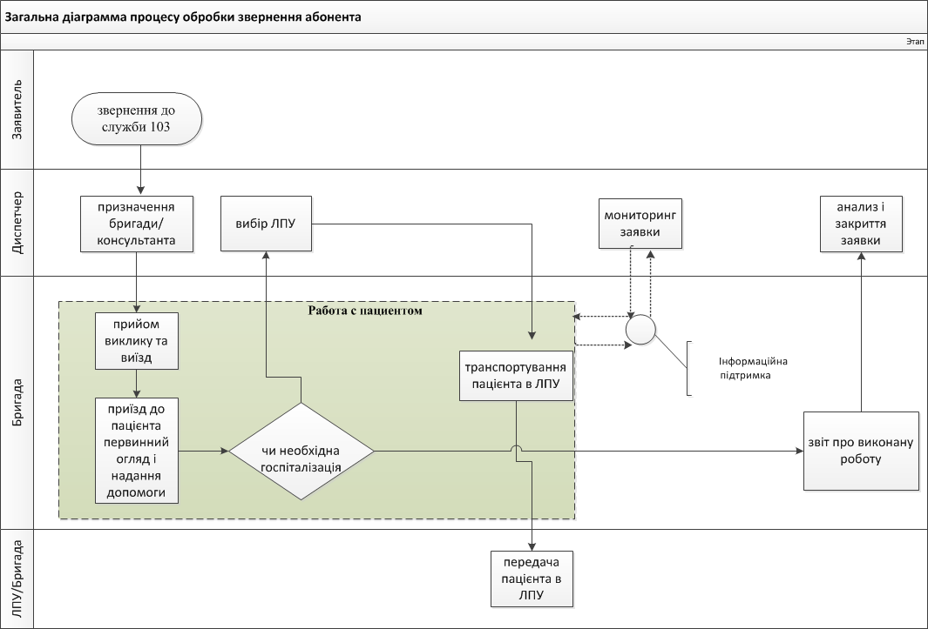

Slide 7
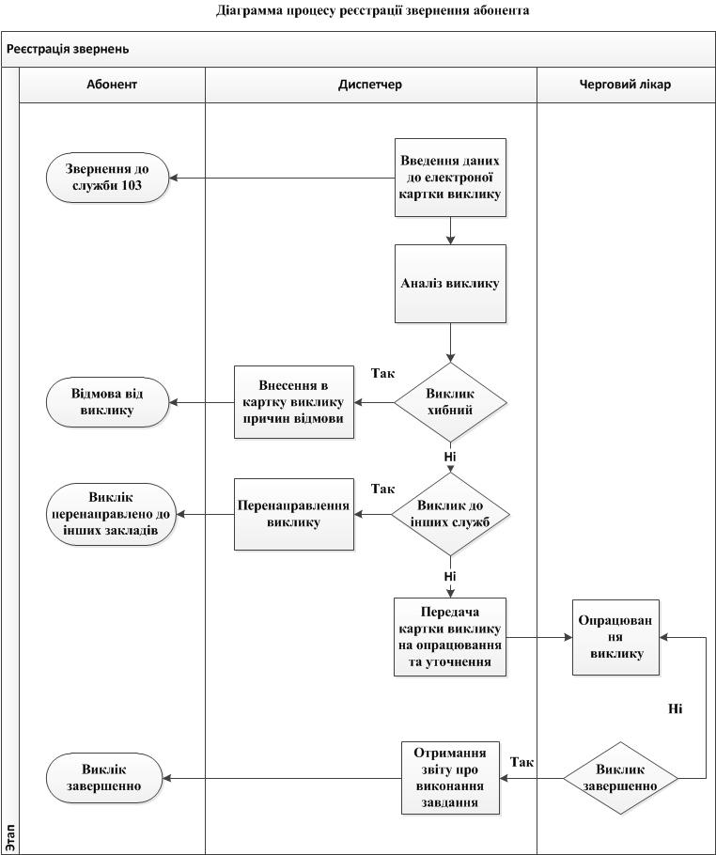

Slide 8
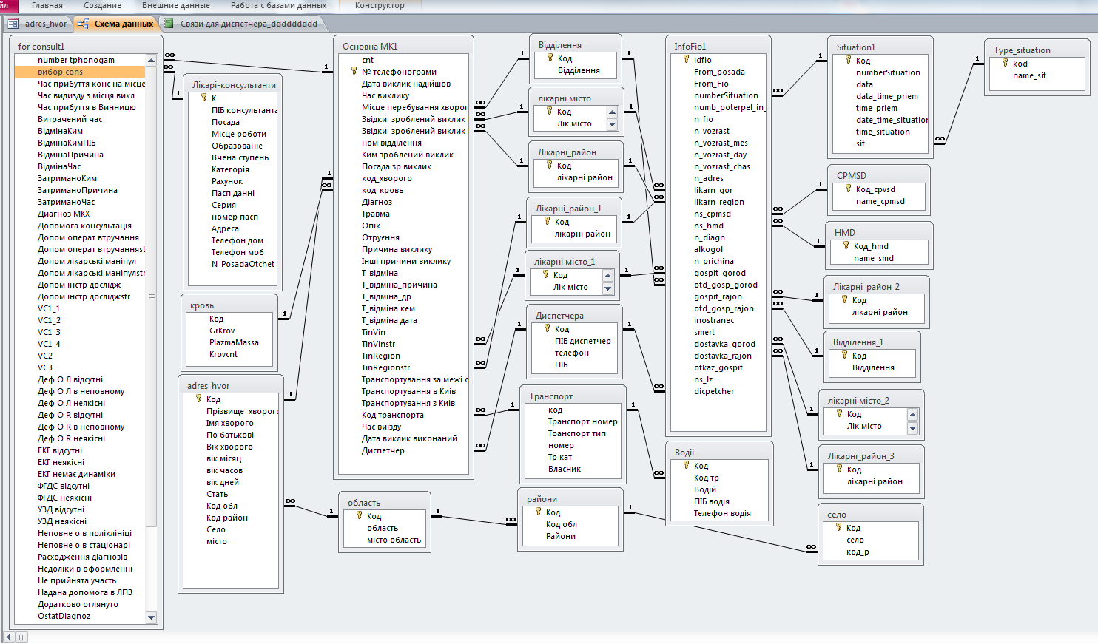
Iнформацiйна ER-модель

Slide 9
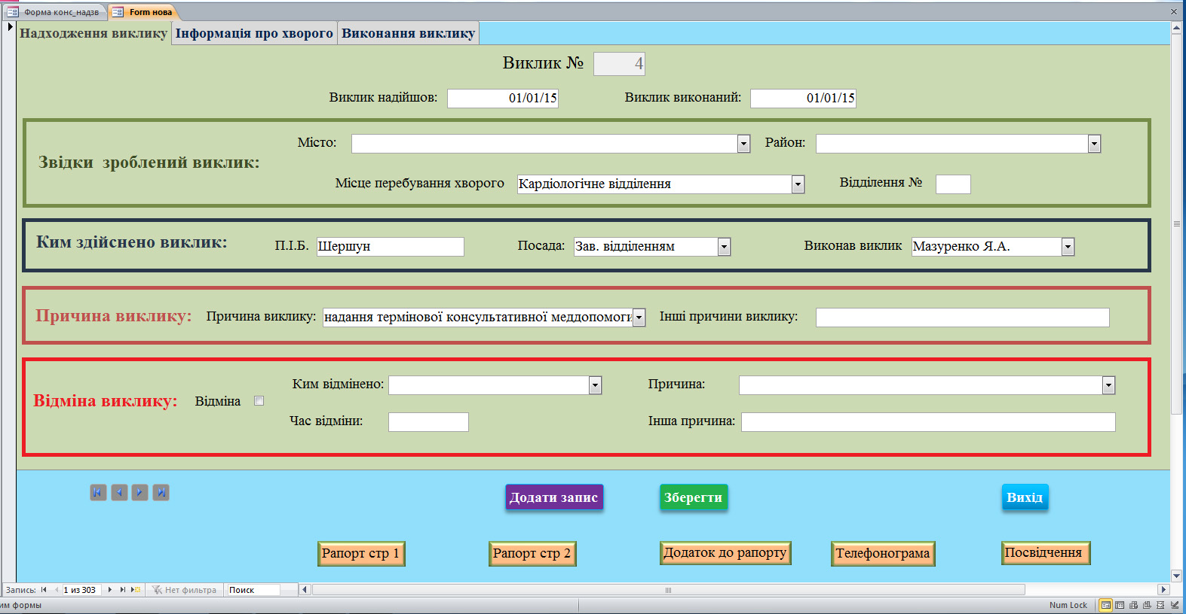
Надходження виклику

Slide 10
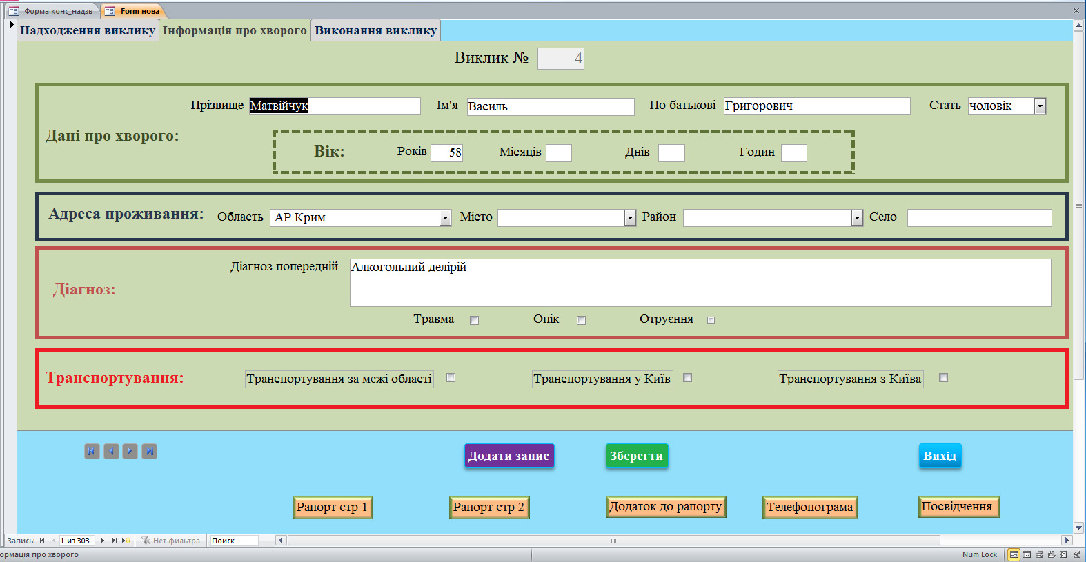
Інформація про хворого

Slide 11
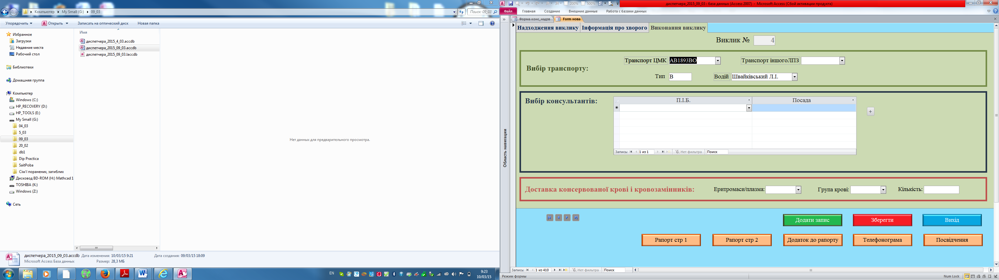
Виконання виклику

Slide 12
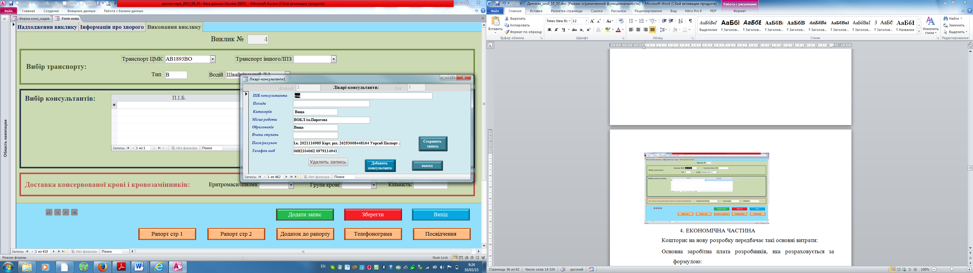
Додавання нового консультанта

Slide 13
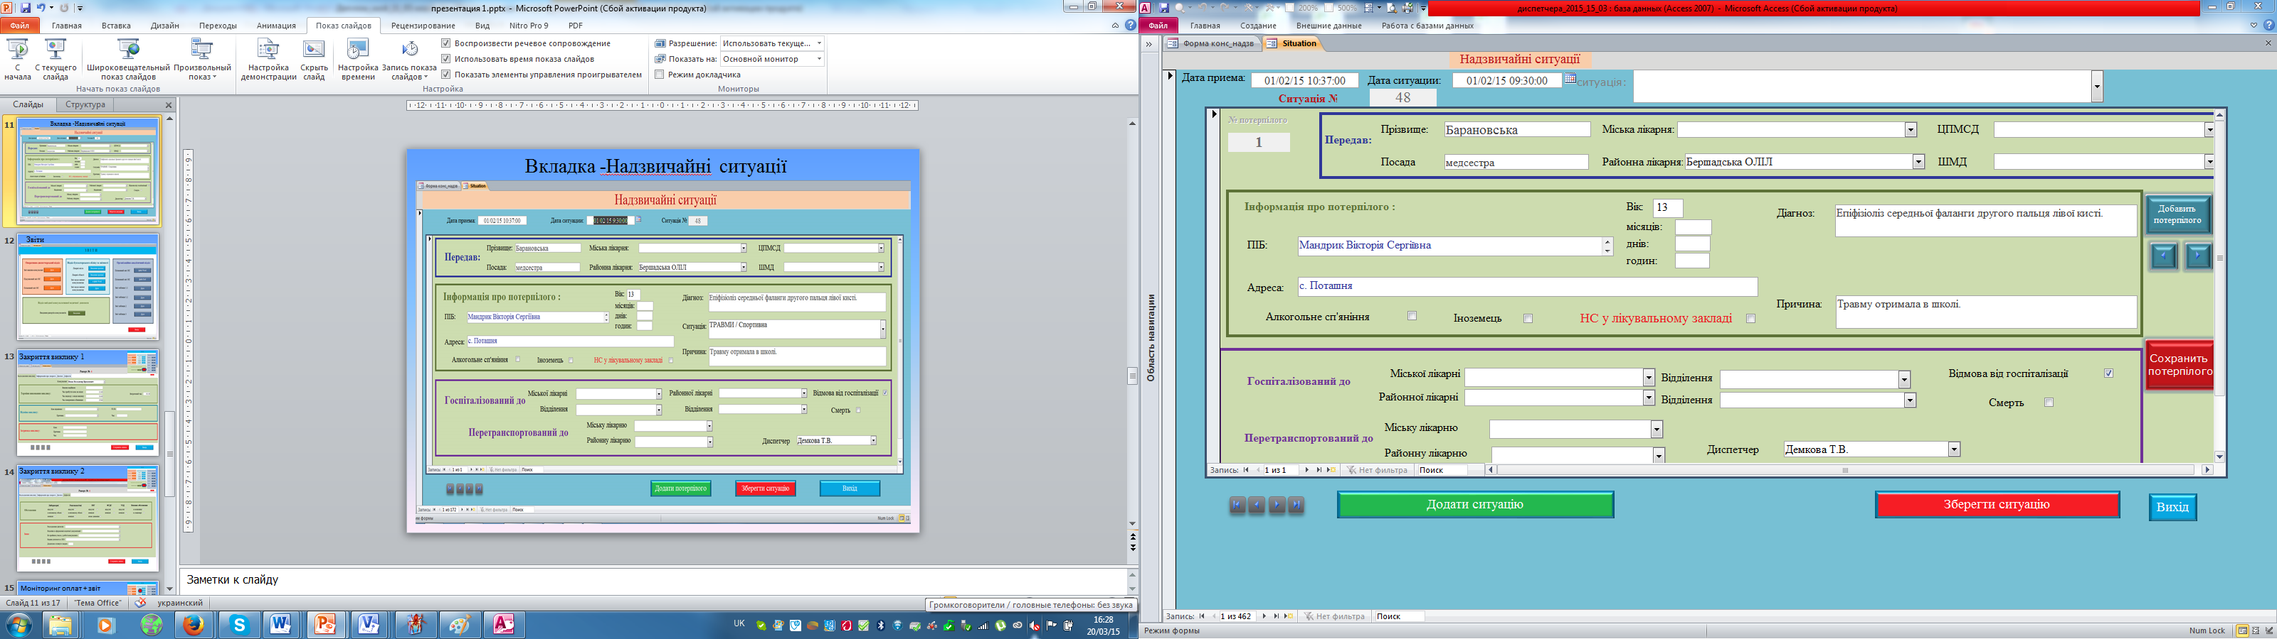
Вкладка -Надзвичайні ситуації

Slide 14
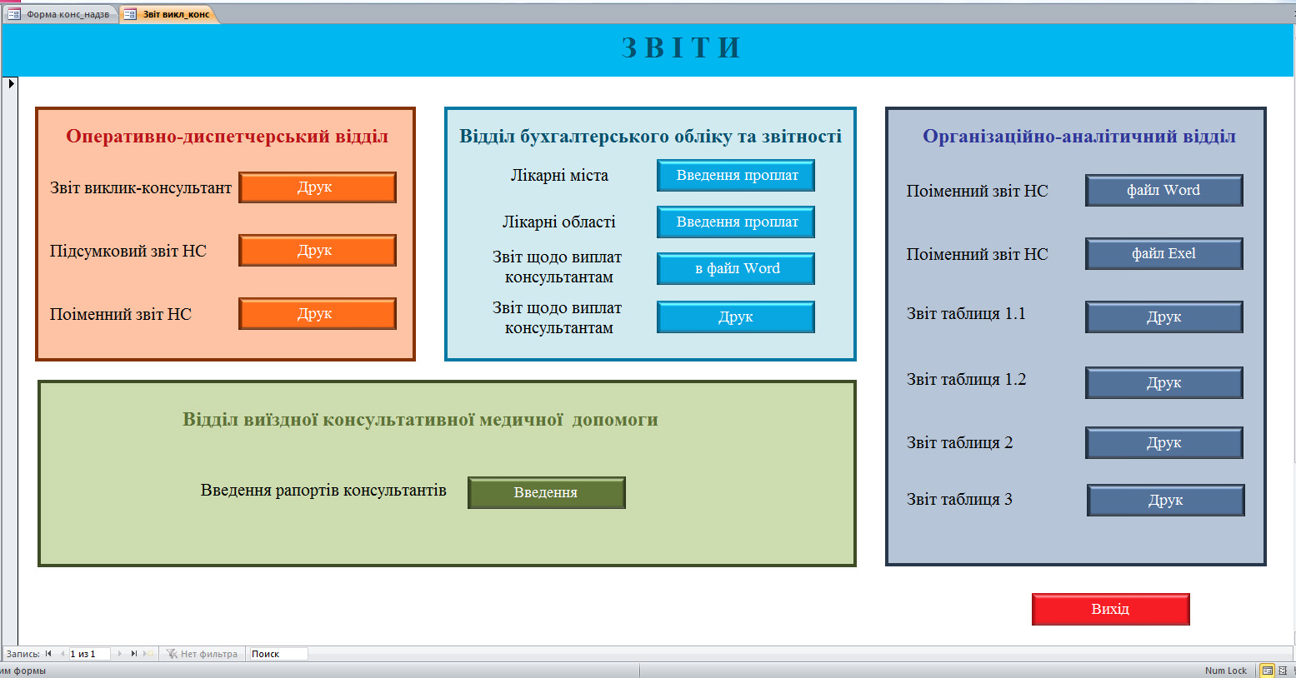
Звіти

Slide 15

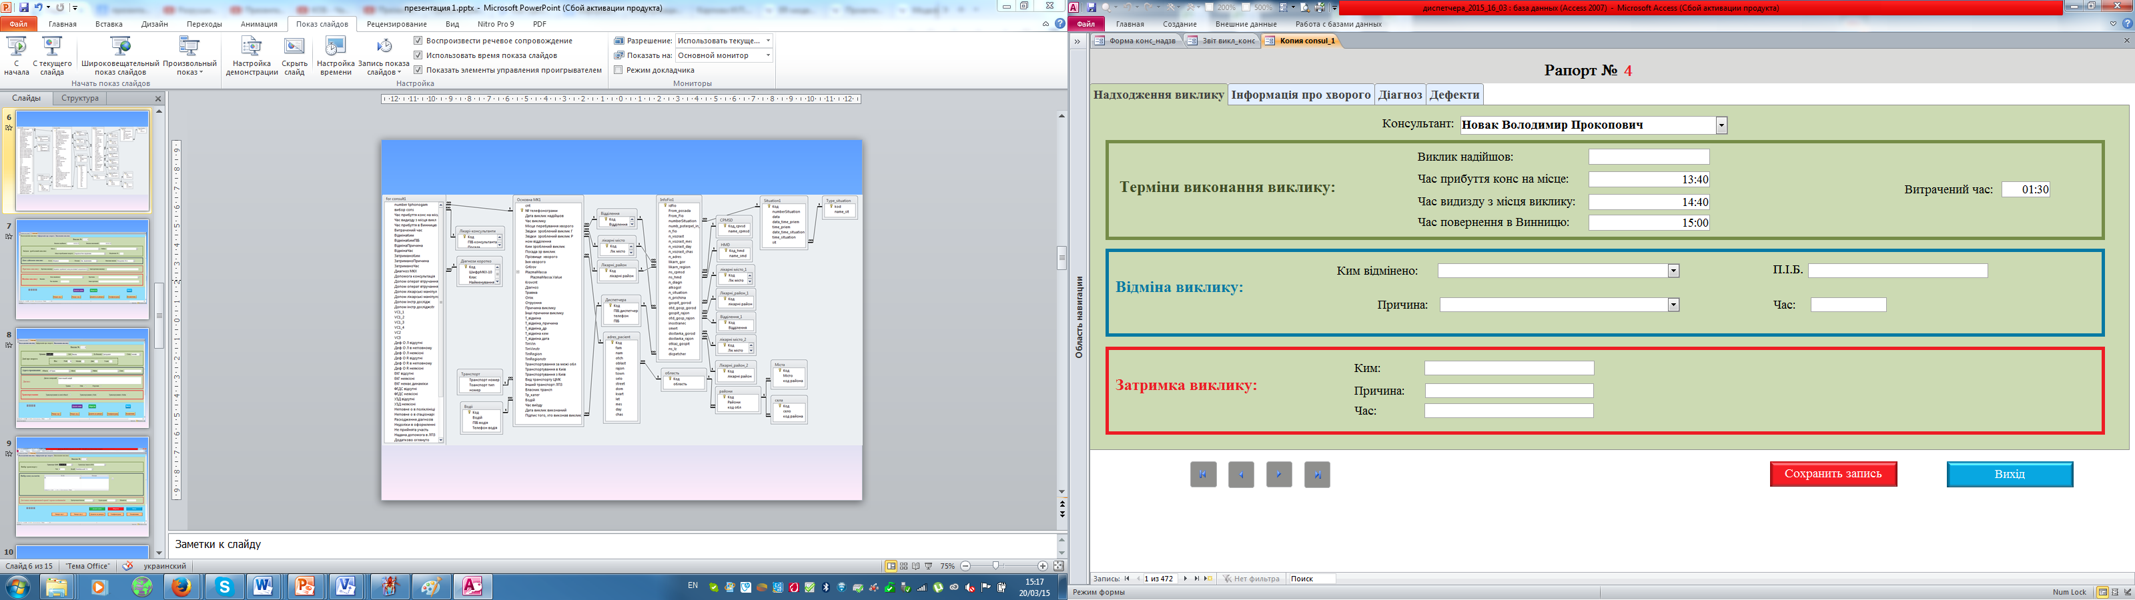
Закриття виклику 1

Slide 16
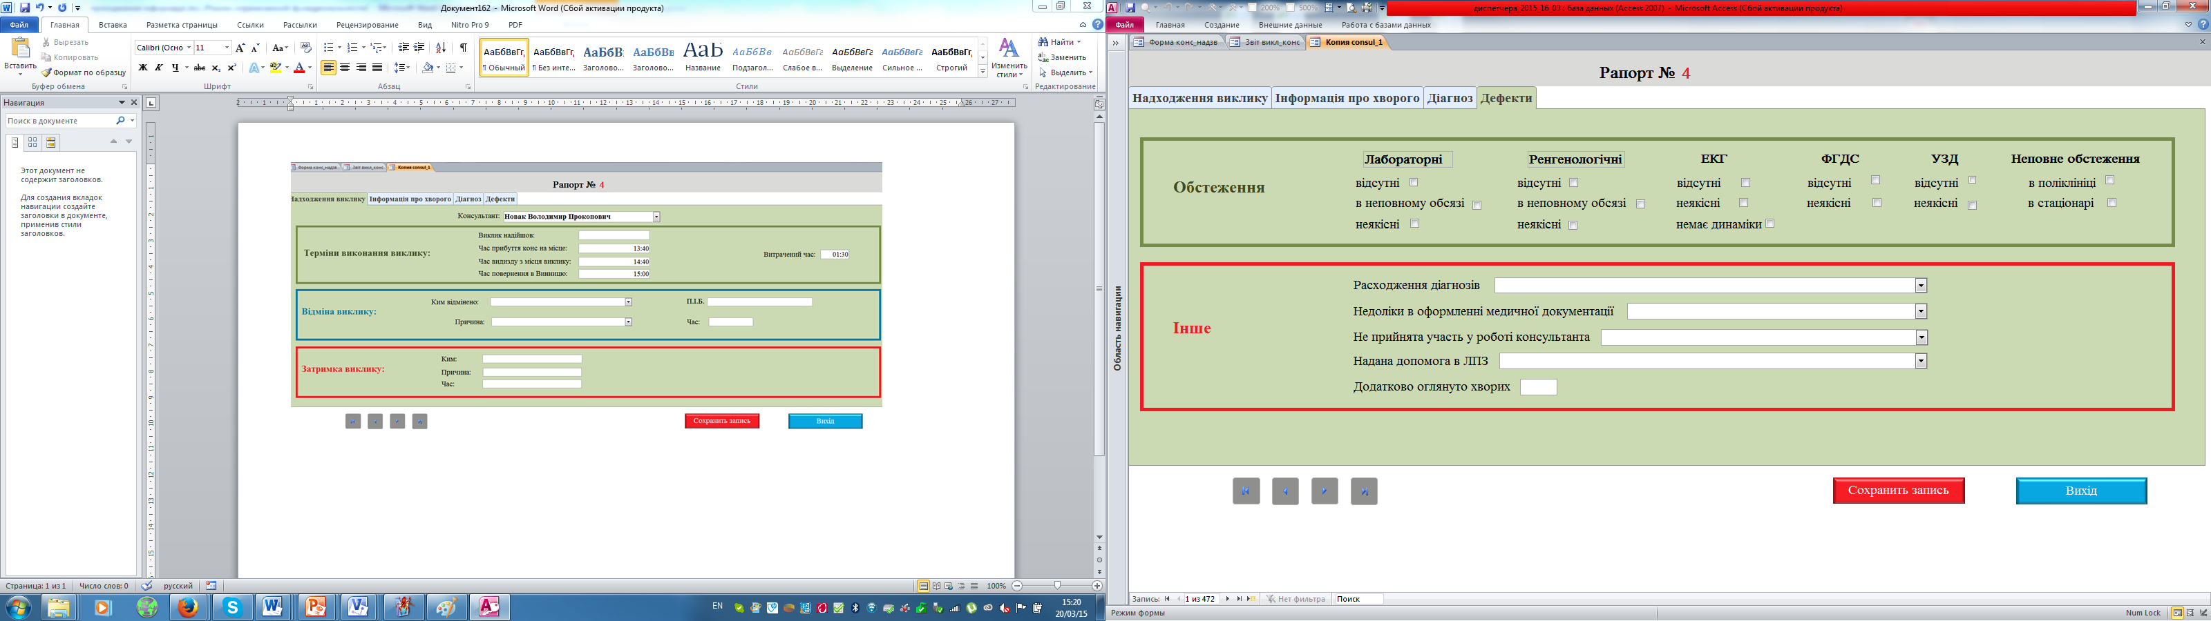
Закриття виклику 2

Slide 17
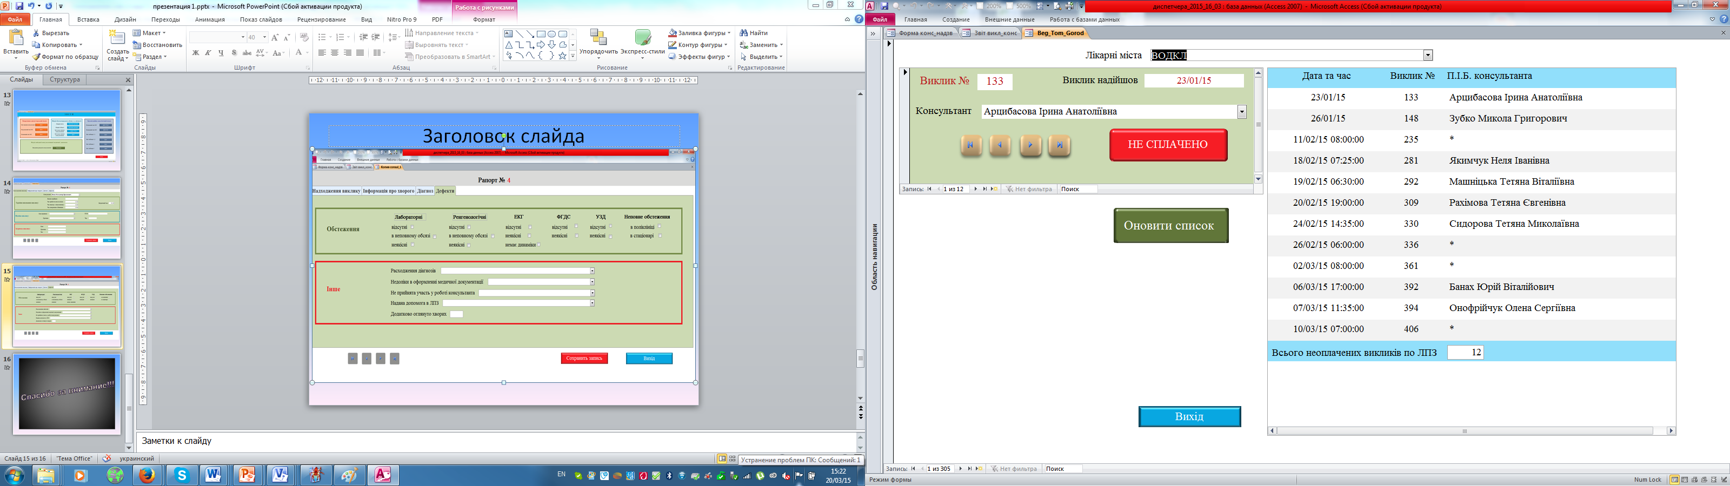
Моніторинг оплат + звіт

Slide 18
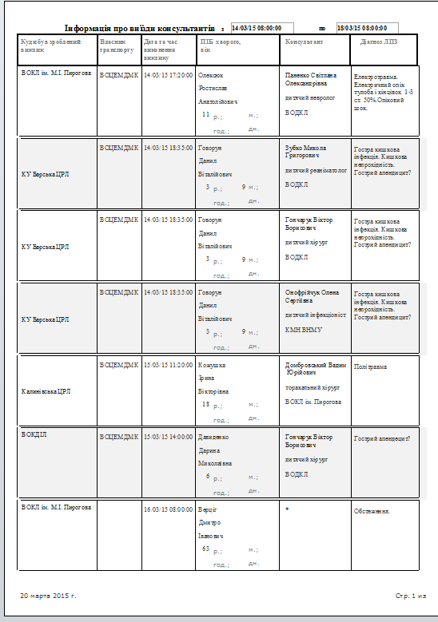
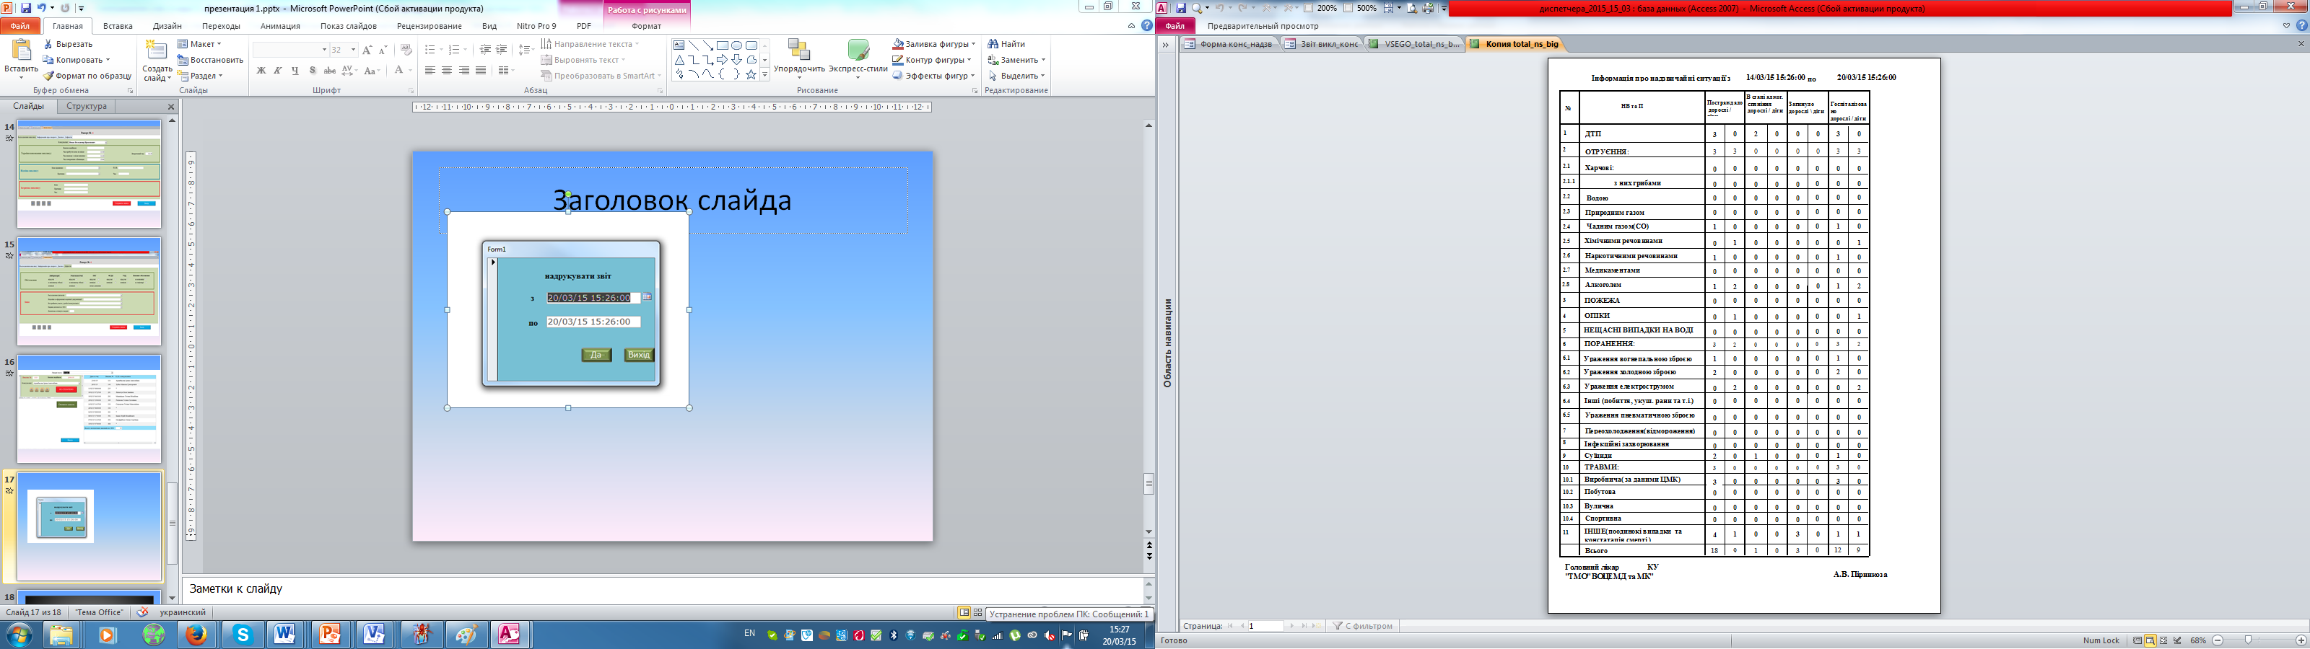
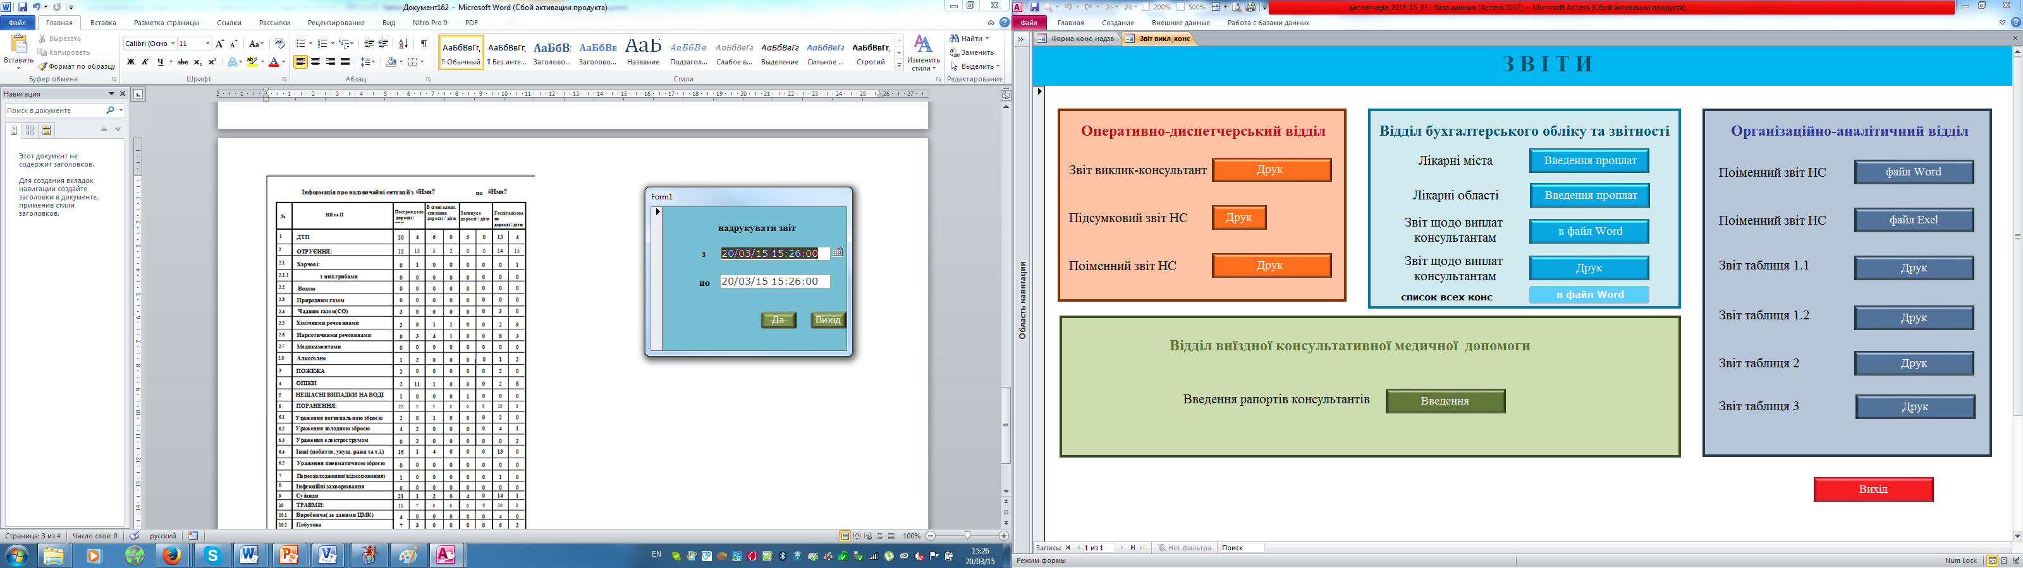
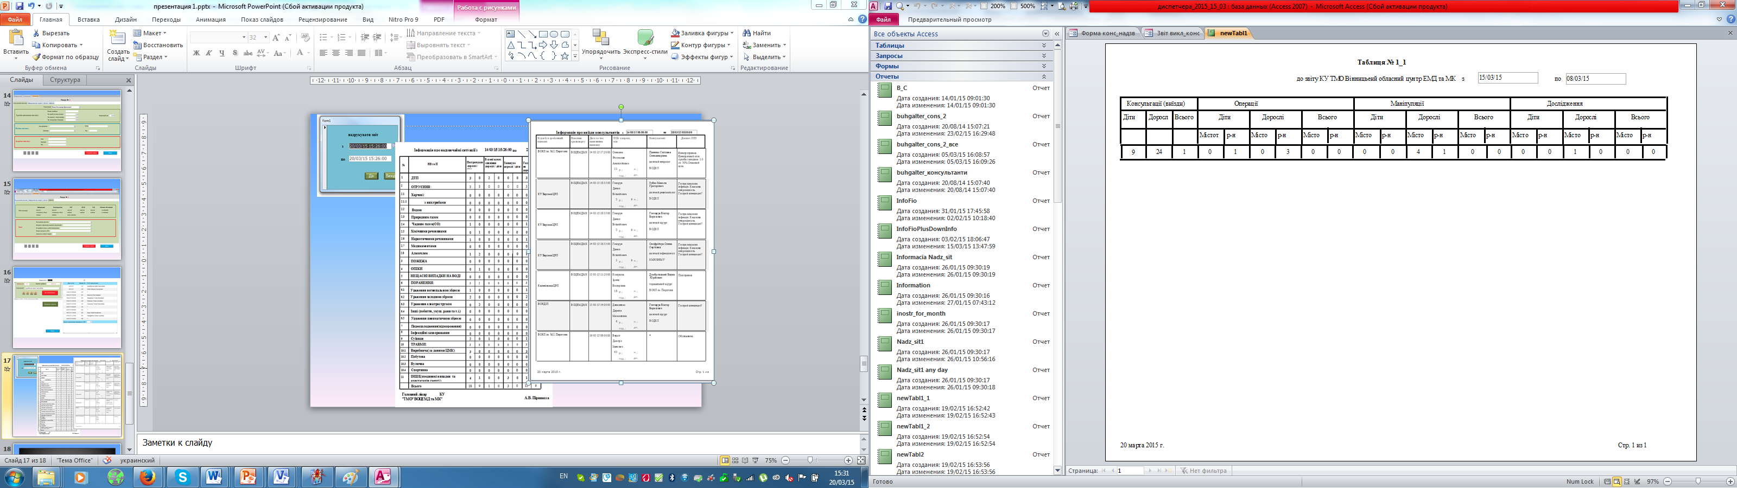
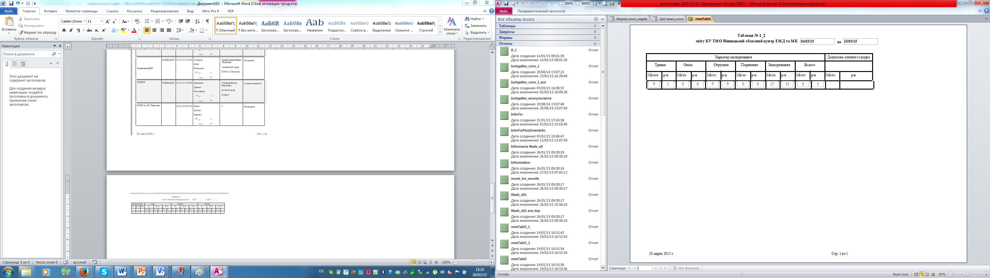
Зразки звітів

Slide 19
Спасибо за внимание!!!

